Slide 1


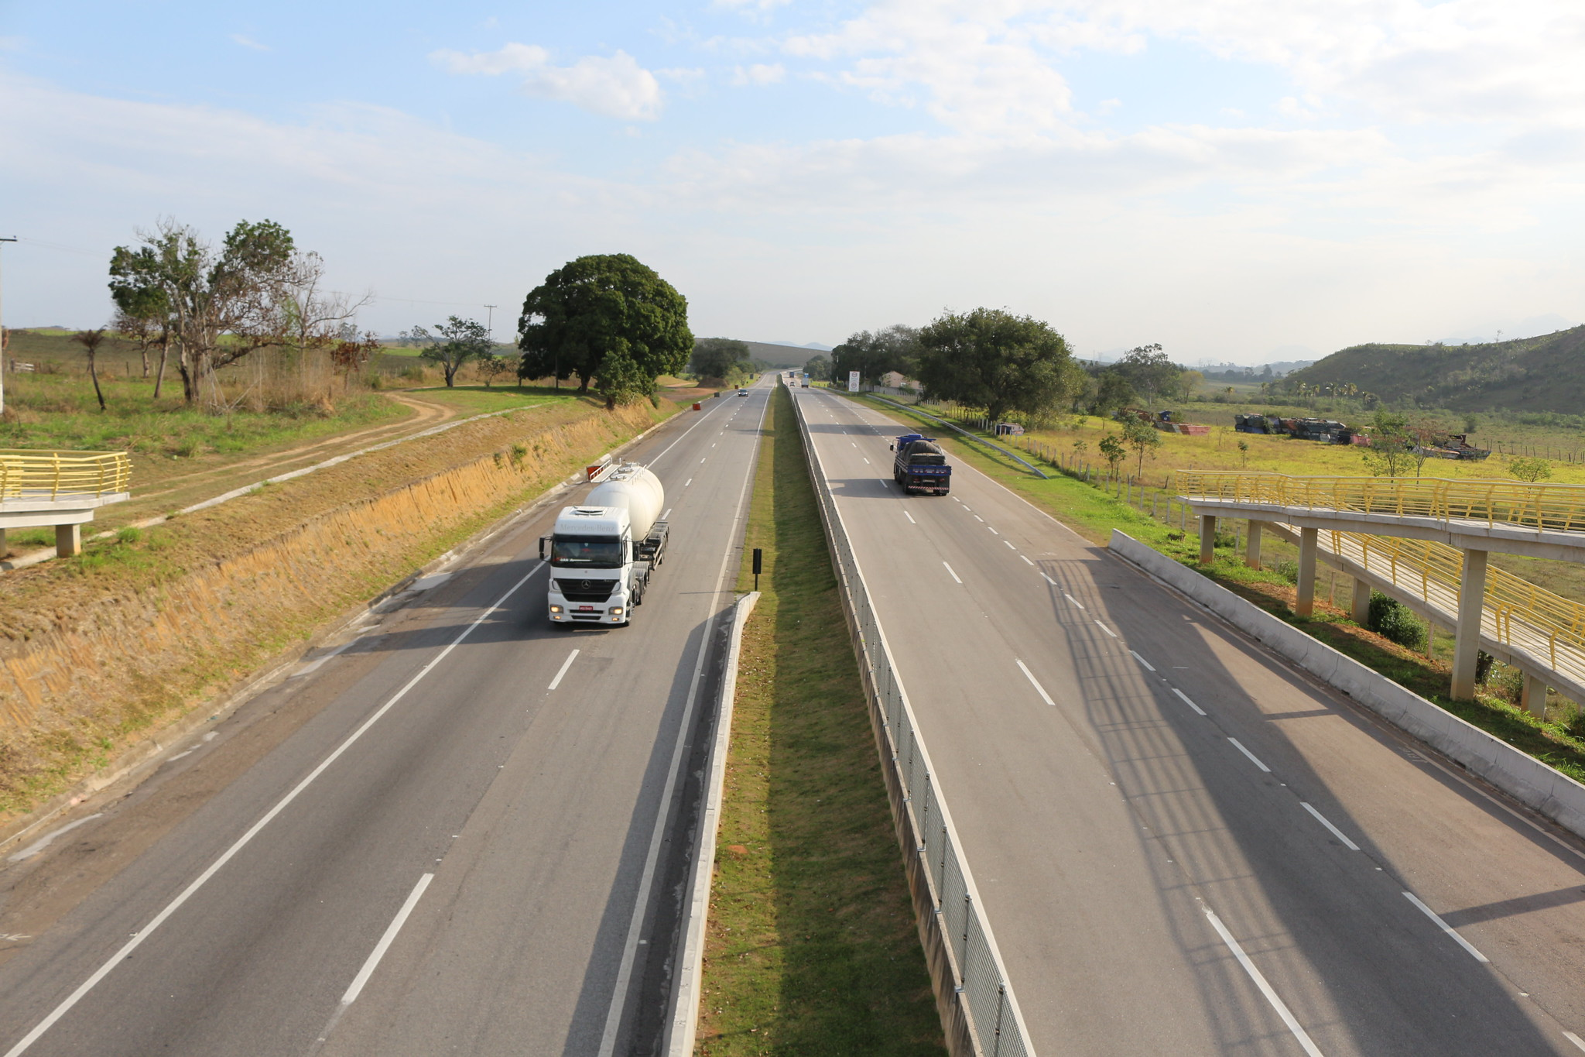

Modernização do contrato
Arteris Fernão Dias

Slide 2
OBRAS PREVISTAS – SÃO PAULO
CONTRATO ORIGINAL:
Implantação de 46 km de faixas adicionais, entre o Km 22 ao Km 65
  Foi contratada a empresa Azevedo e Travassos para a execução da Obra, no entanto a empreiteira decidiu não cumprir o contrato
  Atualmente a empresa Neovia executa parte do escopo em um contrato de R$ 18 MM com 130 trabalhadores diretos alocados na obra
  A previsão é a conclusão de 17% do total da obra até o mês de junho.
PROCESSO DE REVISÃO DO PROJETO:
Paralelo ao processo de busca de nova empresa, o processo de repactuação se iniciou permitindo uma otimização do projeto existente e inclusão de novo escopo. Dentre os principais itens de revisão, vale destacar:
  Otimização do traçado, reduzindo desapropriações e corte de aterros.
  Redução de impacto de interferências (rede de agua, energia e gás)
  Redução no impacto das obras na fluidez
Notes:
Slide em edição ainda

Slide 3
Escopo Original – Ampliação de Capacidade
CONTRATO ORIGINAL:
Implantação de 46 km de faixas adicionais, entre o Km 22 ao Km 65
Obras atendiam parcialmente o nível de serviço
Não eram previstas obras de Dispositivos/Remodelação do Km 59 e Km 64, importantes para manutenção da fluidez em todo o trecho de São Paulo da Fernão Dias
Retenções de tráfego no segmento de Mairiporã seria tratado parcialmente, causando reflexo no segmento de Atibaia
Não havia a previsão de serviços de reconstrução de pavimento para o segmento entre o Km 0 e o Km 88.
Notes:
Slide em edição ainda

Slide 4

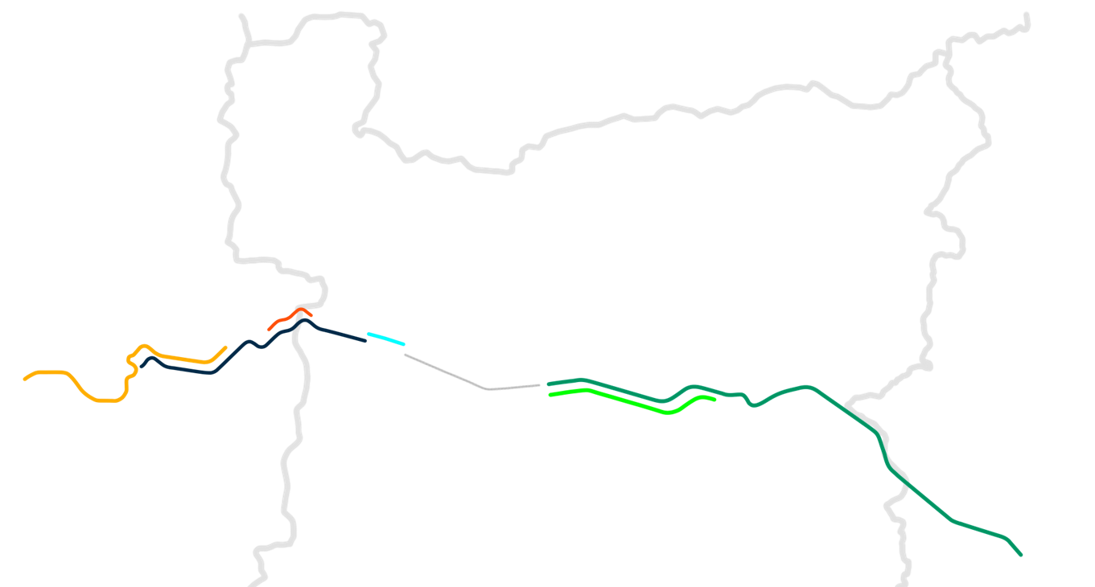
OBRAS PREVISTAS – SÃO PAULO
AVANÇO GLOBAL (ABR/24): 15,23%
AVANÇO GLOBAL (JUL/24): 17,01%
3ª FAIXA – FERNÃO DIAS
STATUS DO PROJETO
381
BR
ALÇA DE ACESSO À ATIBAIA
(km 37,8 ao km 39,00)
TRONCO DE BRAGANÇA PAULISTA
(km 22,3 ao km 25,54)
381
381
BR
BR
Km 52,1 PS
ATIVIDADES EM EXECUÇÃO (PACOTE CONTINGENCIAL):
TRECHO 1 (BRAGANÇA PAULISTA):
CONTENÇÕES: MUROS 6, 10 e 11
VIÁRIO (TRONCO): DO KM 22+300 AO KM 25+540 (3,24KM)
TRECHO 2 (ATIBAIA):
VIÁRIO (ALÇA DE ACESSO) - DO KM 39 AO KM 37+780 (1,3 KM)
TRECHO 6 (MAIRIPORÃ):
CONTENÇÃO: MURO 5
Km 54,0 PS
Km 50,3 PS
Km 56,2 PS
Km 48,7 PS
Bragança Paulista
Km 65,8 PS
Km 48,8 PN
Km 58,8 PN
Km 41,0 PS
LEGENDA TRECHOS
T1 – km 022+300 ao km 041+000 - PS
Km 41,0 PN
 | TOTAL
Mão de obra | 130
Equipamentos Pesados | 29
Km 35,3 PN
T2 – km 035+360 ao km 041+000 - PN
T3 – km 48+720 ao km 50+360 - PS
NOTA
COM A CONCLUSÃO DAS OBRAS DO PACOTE CONTINGENCIAL, A ALÇA DE ACESSO DE ATIBAIA SERÁ INTEGRALMENTE DESIMPEDIDA E LIBERADA AOS USUÁRIOS.
T4 – km 48+810 ao km 58+860 - PN
Mairiporã
T5 – km 52+140 ao km 54+080 - PS
T6 – km 56+200 ao km 65+800 - PS
Atibaia
Km 22,3 PS

Slide 5
  RETIGRÁFICO 3ª FAIXA AFD

Slide 6
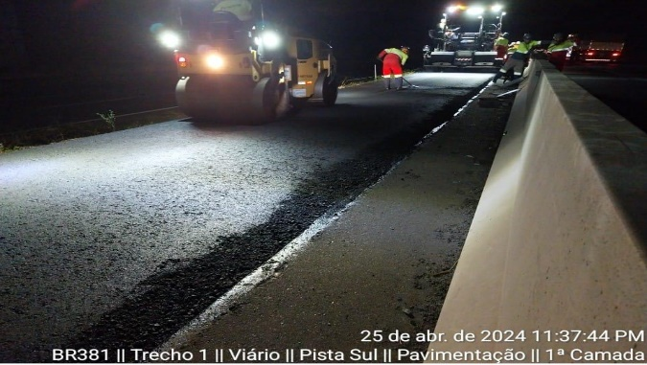
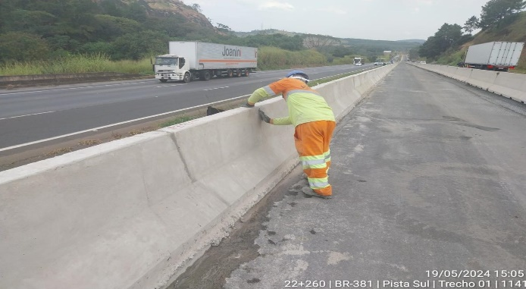
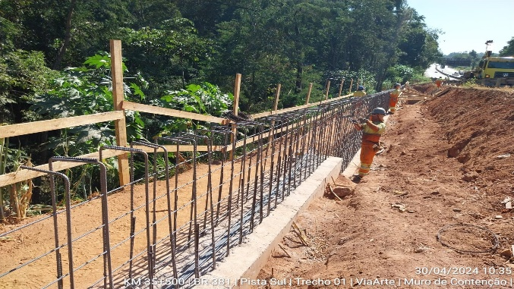
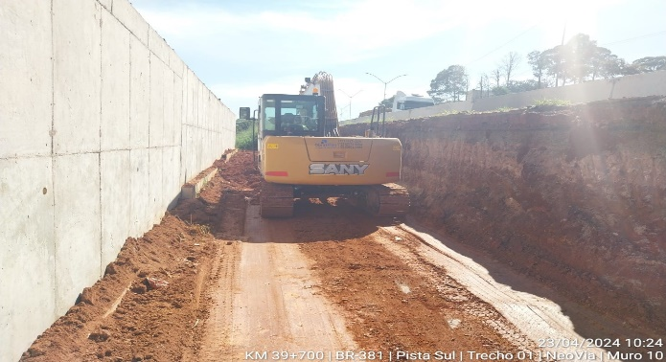
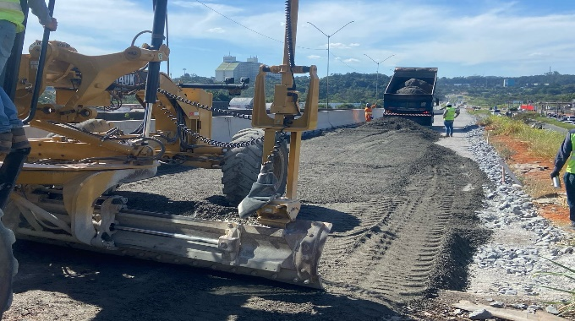
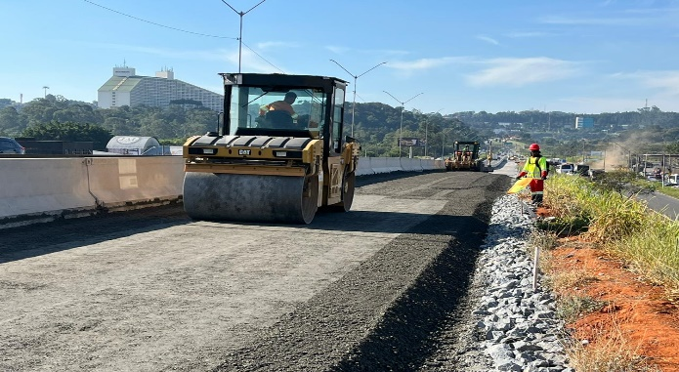
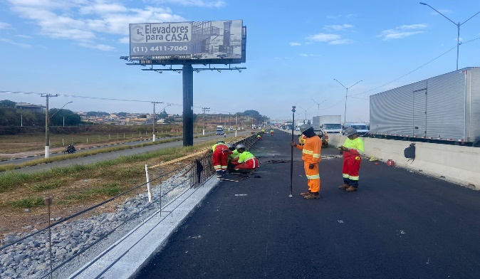
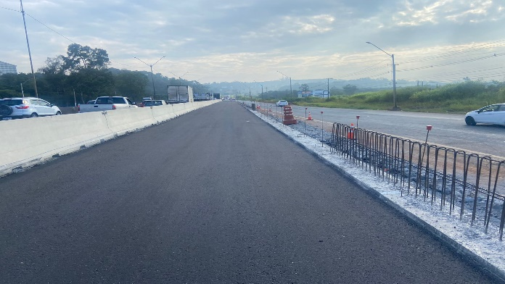
  OBRAS 3ª FAIXA AFD
Trecho 1 – km 22 to km 25 – Execução CBUQ
Trecho 1 – km 22 to km 25 – Execução barreira New Jersey
Trecho 1 – km 36 (muro 6)
Trecho 1 – km 40 (muro 10)
Trecho 2 – km 38 – Execução de BGTC
Trecho 2 – km 38 – Execução de BGTC
Trecho 2– km 39
1ª camada CBUQ concluída
Executando barreira new jersey
Trecho 2 – km 38
1ª camada CBUQ concluída
Executando barreira new jersey

Slide 7

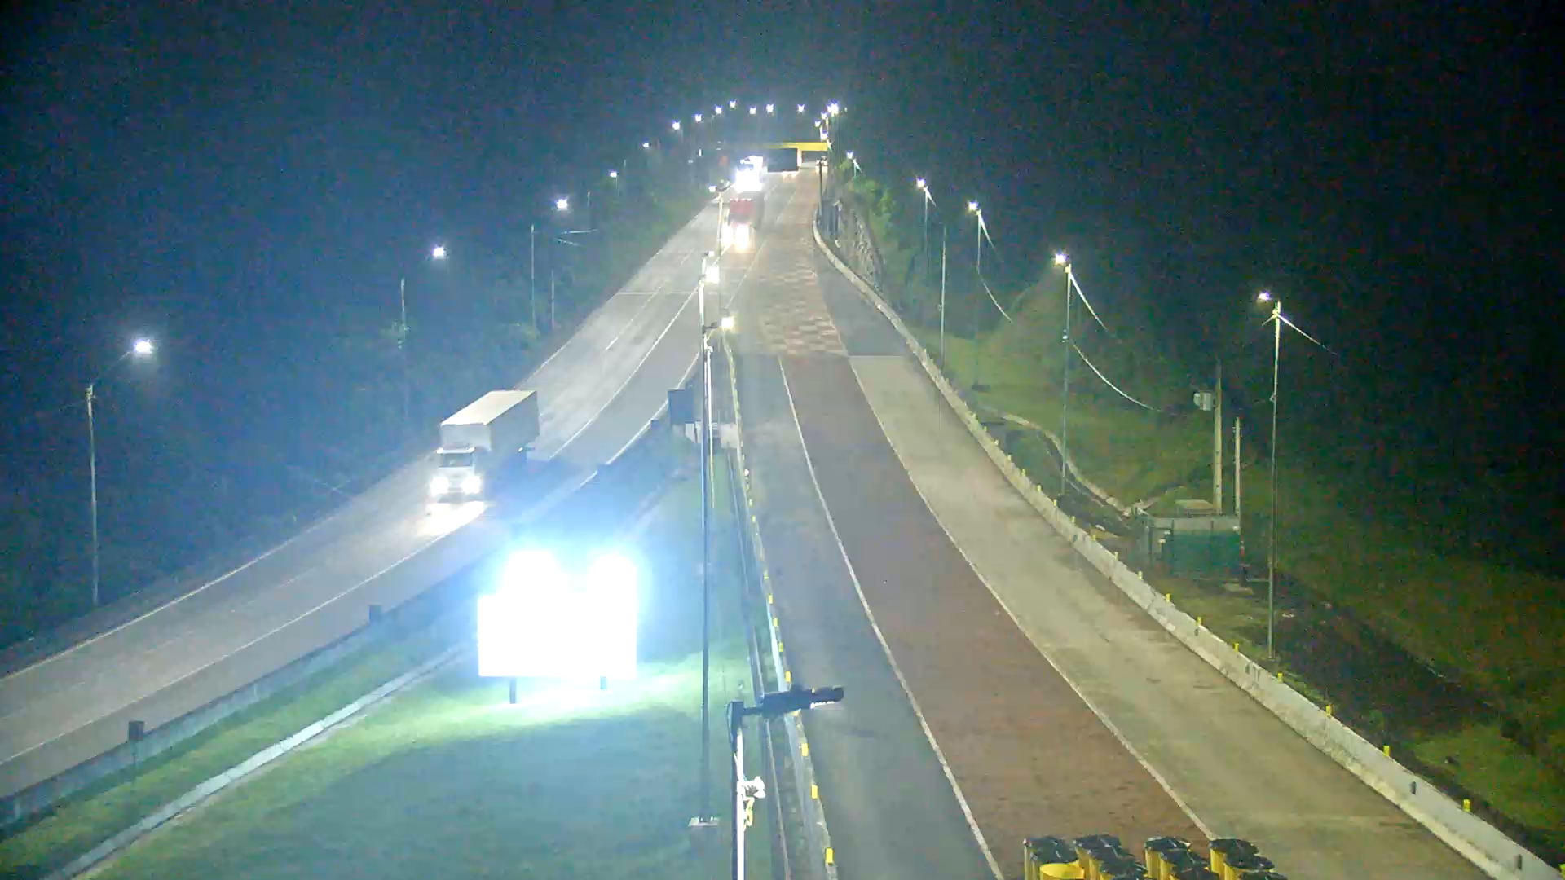





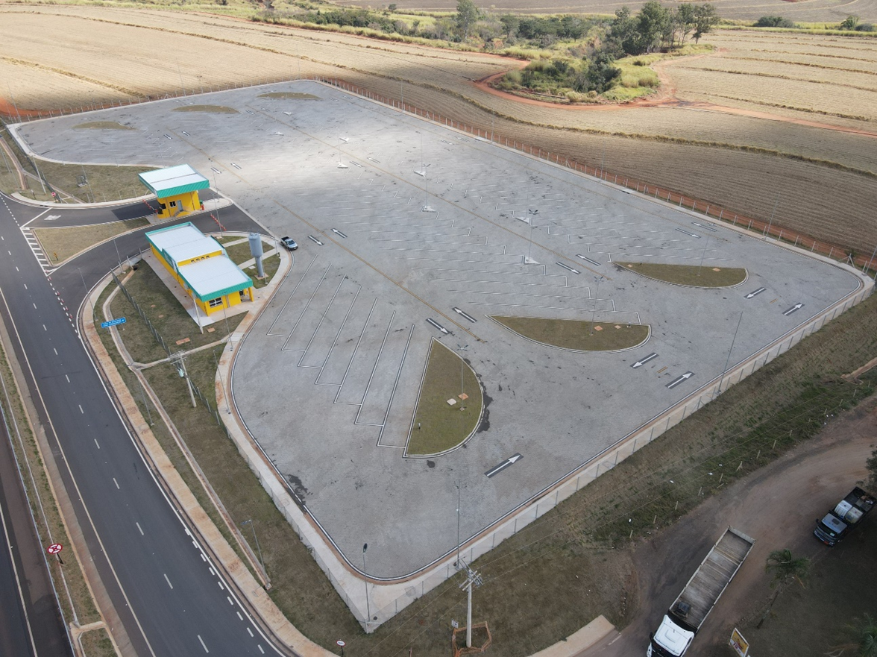

Arteris
Fernão Dias
Minas Gerais
e São Paulo
Obras e Melhorias
em Discussão (MG/SP)
Recuperação TOTAL do pavimento
Obras em 100% da malha rodoviária (4.320 kmf)
Manutenção de pavimentos até 2047
Manutenção de pavimentos até 2047 (8.314 kmf)
Construção de Áreas de Escape
km 525 Brumadinho/MG
km 559 Itaguara/MG
Construção de Paradas de Descanso
km 733 – Carmo da Cachoeira/MG
km 750 – Três Corações/MG
Espaços gratuitos em funcionamento 24horas/dia
Salas de descanso com TV e Acesso à internet / Wifi
Sanitários, fraldários e vestiários com lavanderia
Energia elétrica para cargas refrigeradas
Áreas de Escape
+1.000 vidas salvas
em áreas de escape da Arteris
Postos de Parada de Descanso
Recuperação TOTAL do pavimento
+45.000 usuários
Atendidos em PPDs da Arteris

Slide 8
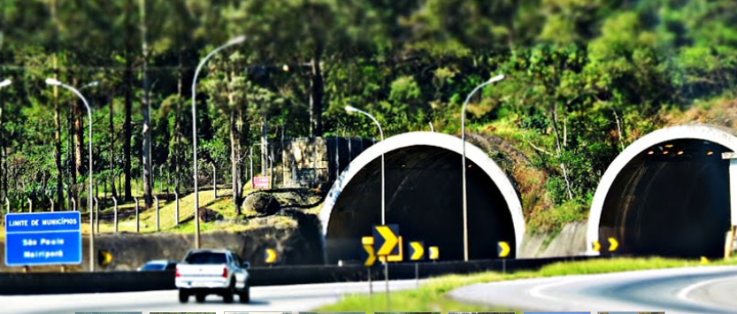

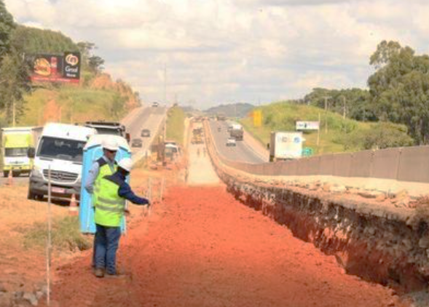

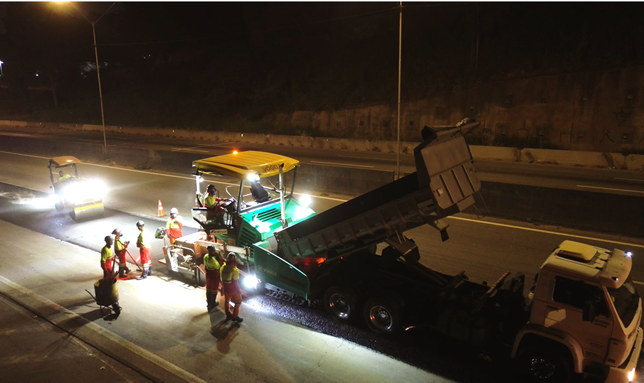

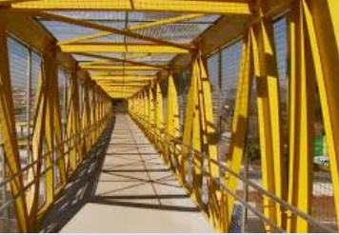

Arteris
Fernão Dias
São Paulo
Obras e Melhorias
em Discussão (SP)
Recuperação TOTAL do pavimento
Obras em 100% da malha rodoviária (+400 kmf)
Construção de Faixas Adicionais
Implantação de 85,82 km de faixas adicionais
6 Novas Passarelas
Implantação de 6 passarelas ao longo do trecho paulista
Novas Ruas Laterais
Implantação de 1,92 km de ruas laterais
Construção de Túnel
Implantação de túnel para melhoria da fluidez viária
4 novos Retornos
Implantação de 4 retornos em desnível
Canalização de córregos
Canalização de 2 córregos no trecho paulista
RECUPERAÇÃO
MANUTENÇÃO
Microrrevestimento asfáltico
842 kmf
1.928 kmf
Fresagem / Reforço de pavimentos
2.946 kmf
6.386 kmf
Reconstrução
532 kmf
-
Faixas adicionais, ruas laterais, retornos, túnel
TOTAL
13.613 kmf
20%
MALHA EXISTENTE
Passarelas
Manutenção de pavimentos equivalente a três vezes a área total da malha rodoviária até 2047
Canalização de córregos

Slide 9

Arteris, a vida em movimento

